Slide 1
Мастер класс на тему:
ОПЫТНО-ЭКСПЕРИМЕНТАЛЬНАЯ
ДЕЯТЕЛЬНОСТЬ
Воспитатель: Тетова Д.Э.

Slide 2
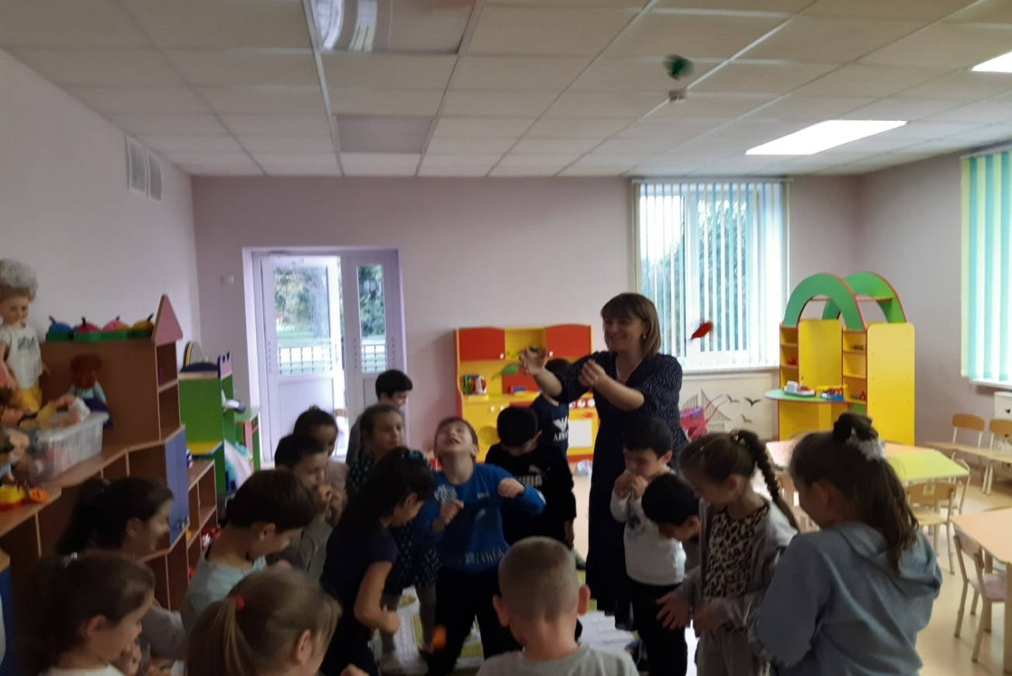
Актуальность детского экспериментирования состоит в том, что современные дети живут и развиваются в эпоху информатизации. В условиях быстро меняющейся жизни от человека требуется не только владение знаниями, но и в первую очередь умение добывать эти знания самому. В наши дни существует реальная проблема современных детей – замена реальной природы виртуальной. Ребенок все больше времени проводит за компьютером, планшетом, телевизором. В этом нет ничего плохого, однако, все хорошо в меру.

Slide 3
«Люди, научившиеся … наблюдениям и опытам, приобретают способность сами ставить вопросы и получать на них фактические ответы, оказываясь на более высоком умственном и нравственном уровне в сравнении с теми, кто такой школы не прошёл» .
К.А. Тимирязев

Slide 4
эксперимент
активизируются мыслительные процессы
устанавливать причинно-следственные связи
доказывать и опровергать.
развитие памяти

Slide 5
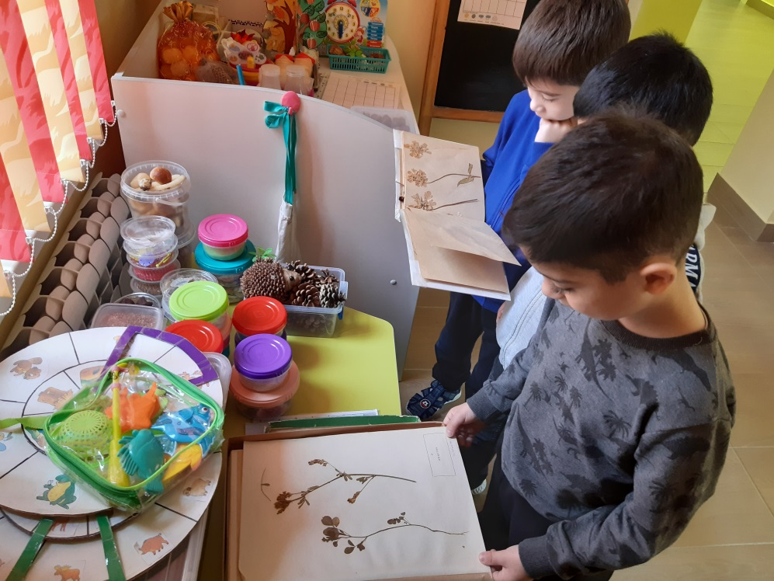
В образовательном процессе дошкольного учреждения учебное экспериментирование является тем методом обучения, который позволяет ребенку моделировать в своем сознании картину мира, основанную на собственных наблюдениях, опытах, установлении взаимозависимостей, закономерностей и т. д.

Slide 6
Экспериментальная работа
развивает мыслительные операции
интерес к
исследованию
природы
активизирует восприятие учебного материала
стимулирует познавательную активность и любознательность

Slide 7
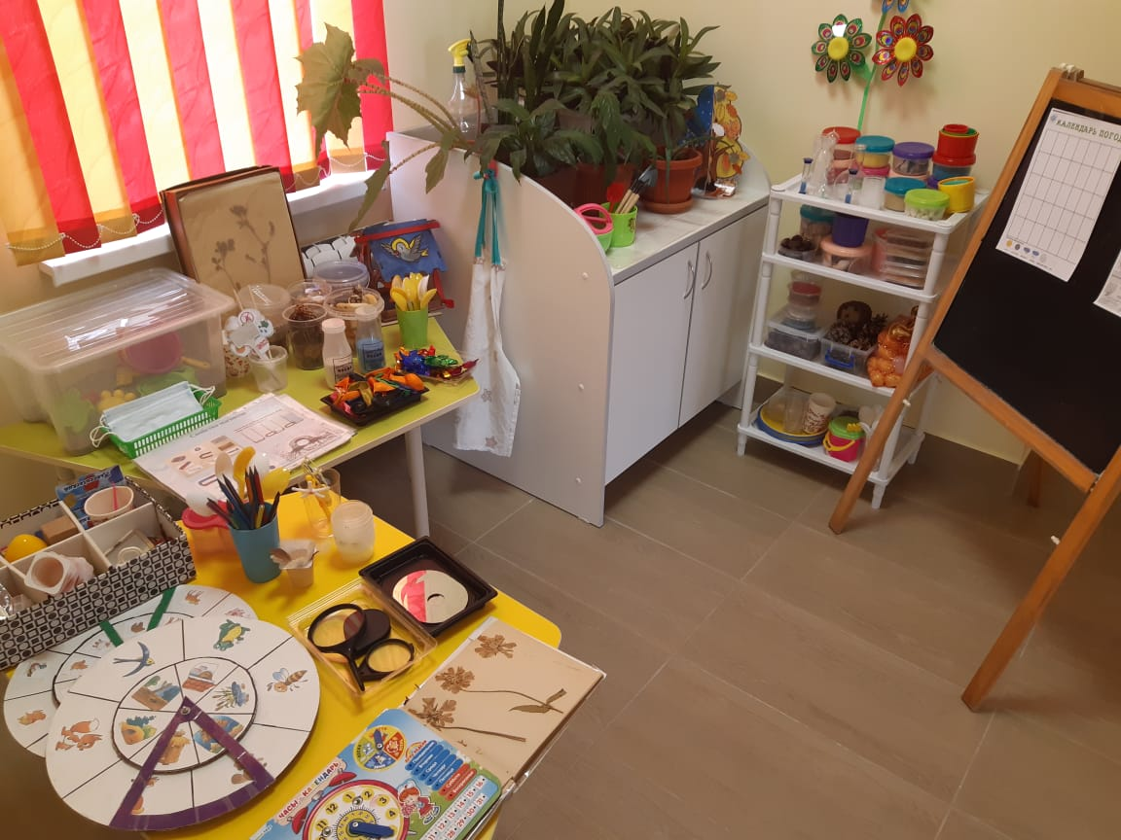
Обучение детей экспериментированию необходимо начинать с насыщения развивающей среды:

Slide 9
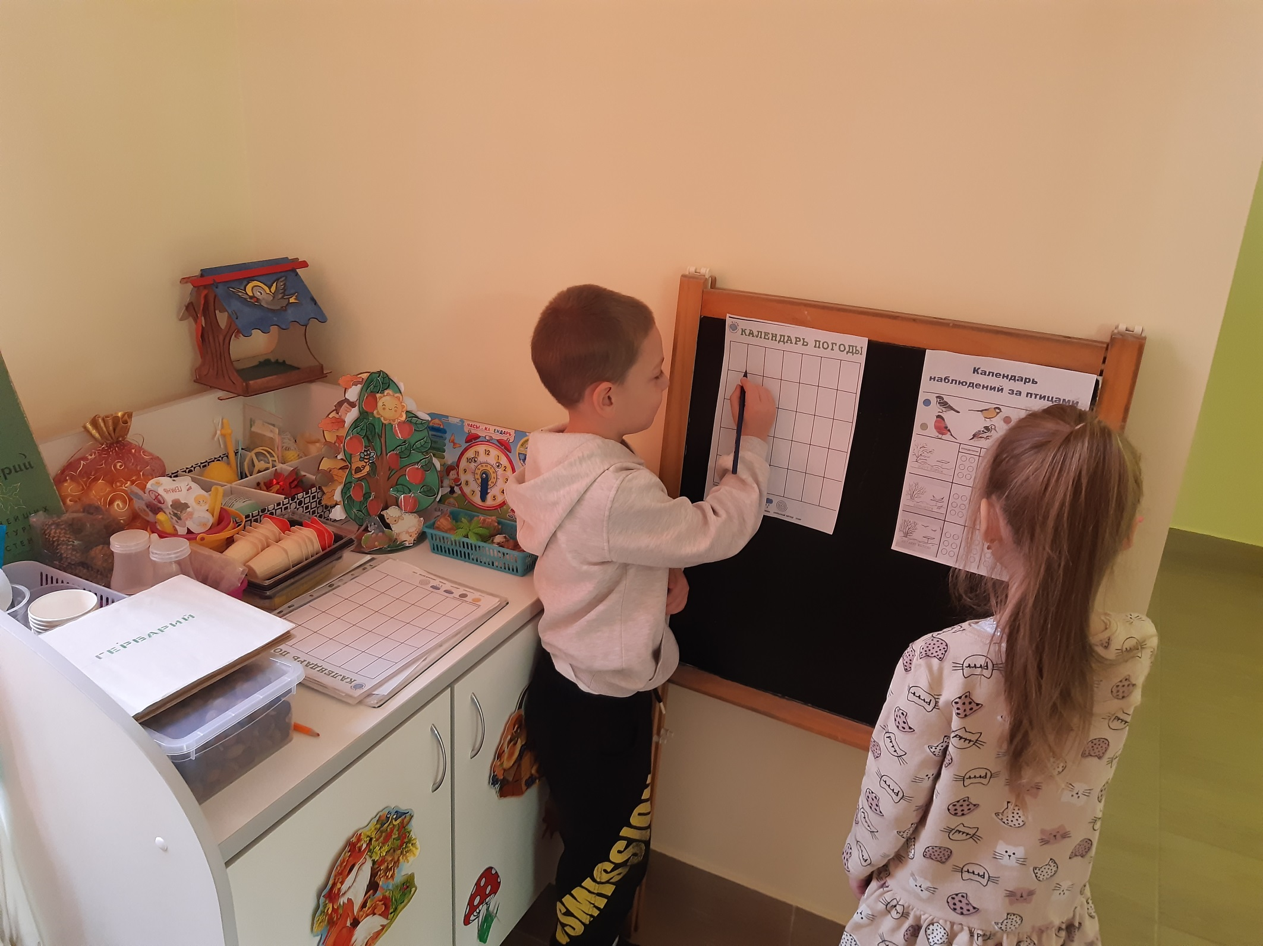

Slide 10
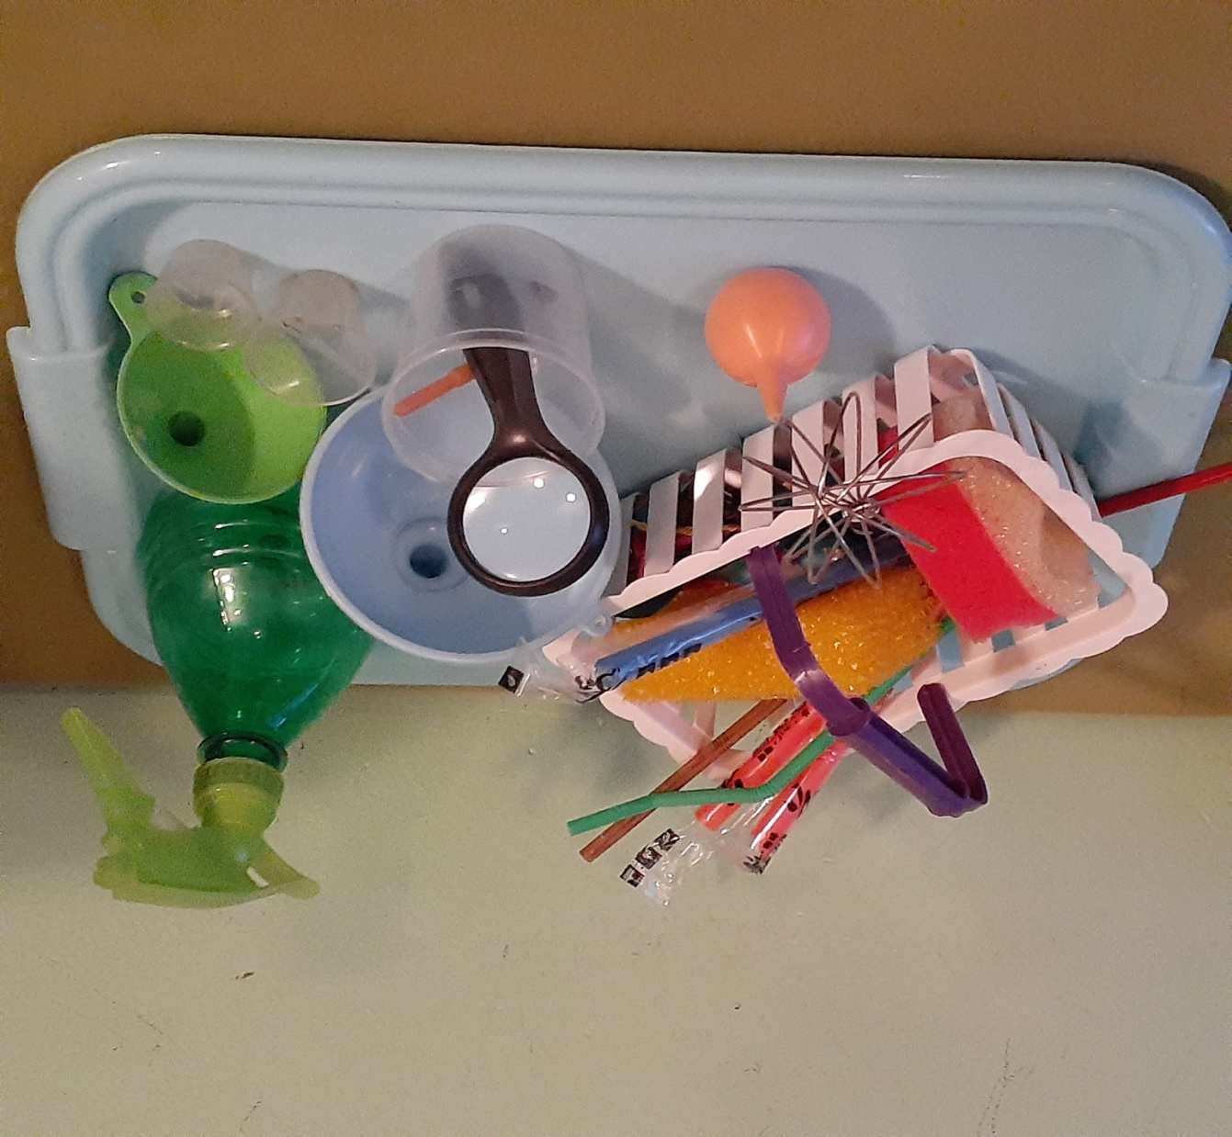
Приборы-помощники: лупы, весы, песочные часы, разнообразные сосуды

Slide 11
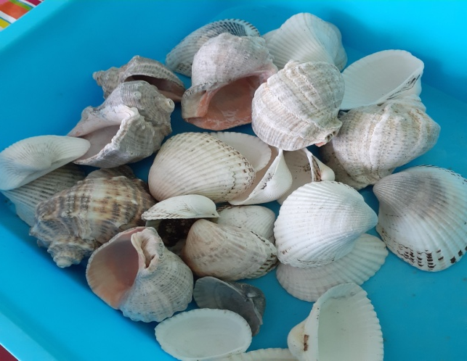
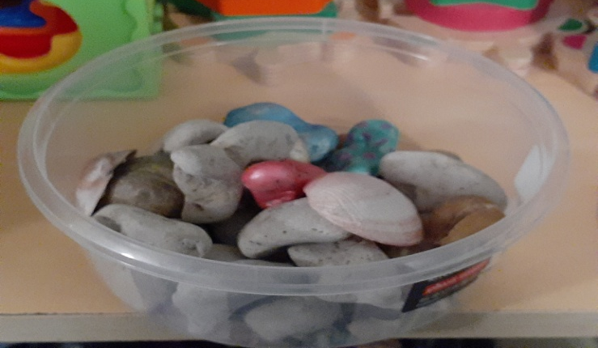
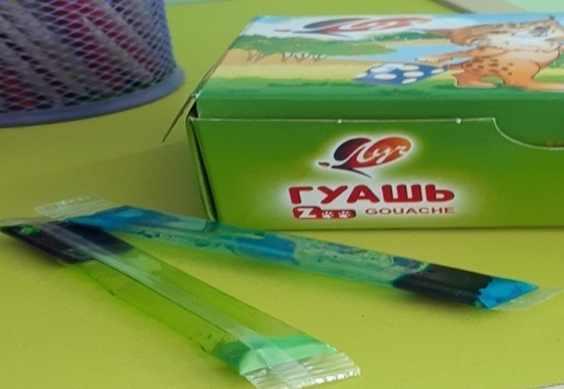
Природный материал: камешки, ракушки, шишки, красители: пищевые и непищевые (гуашь, акварельные краски и др.) ;

Slide 12
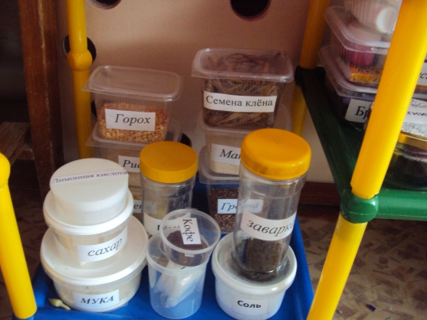
Прочие материалы: масло, мука, соль, сахар , магниты, трубочки, веера,

Slide 13
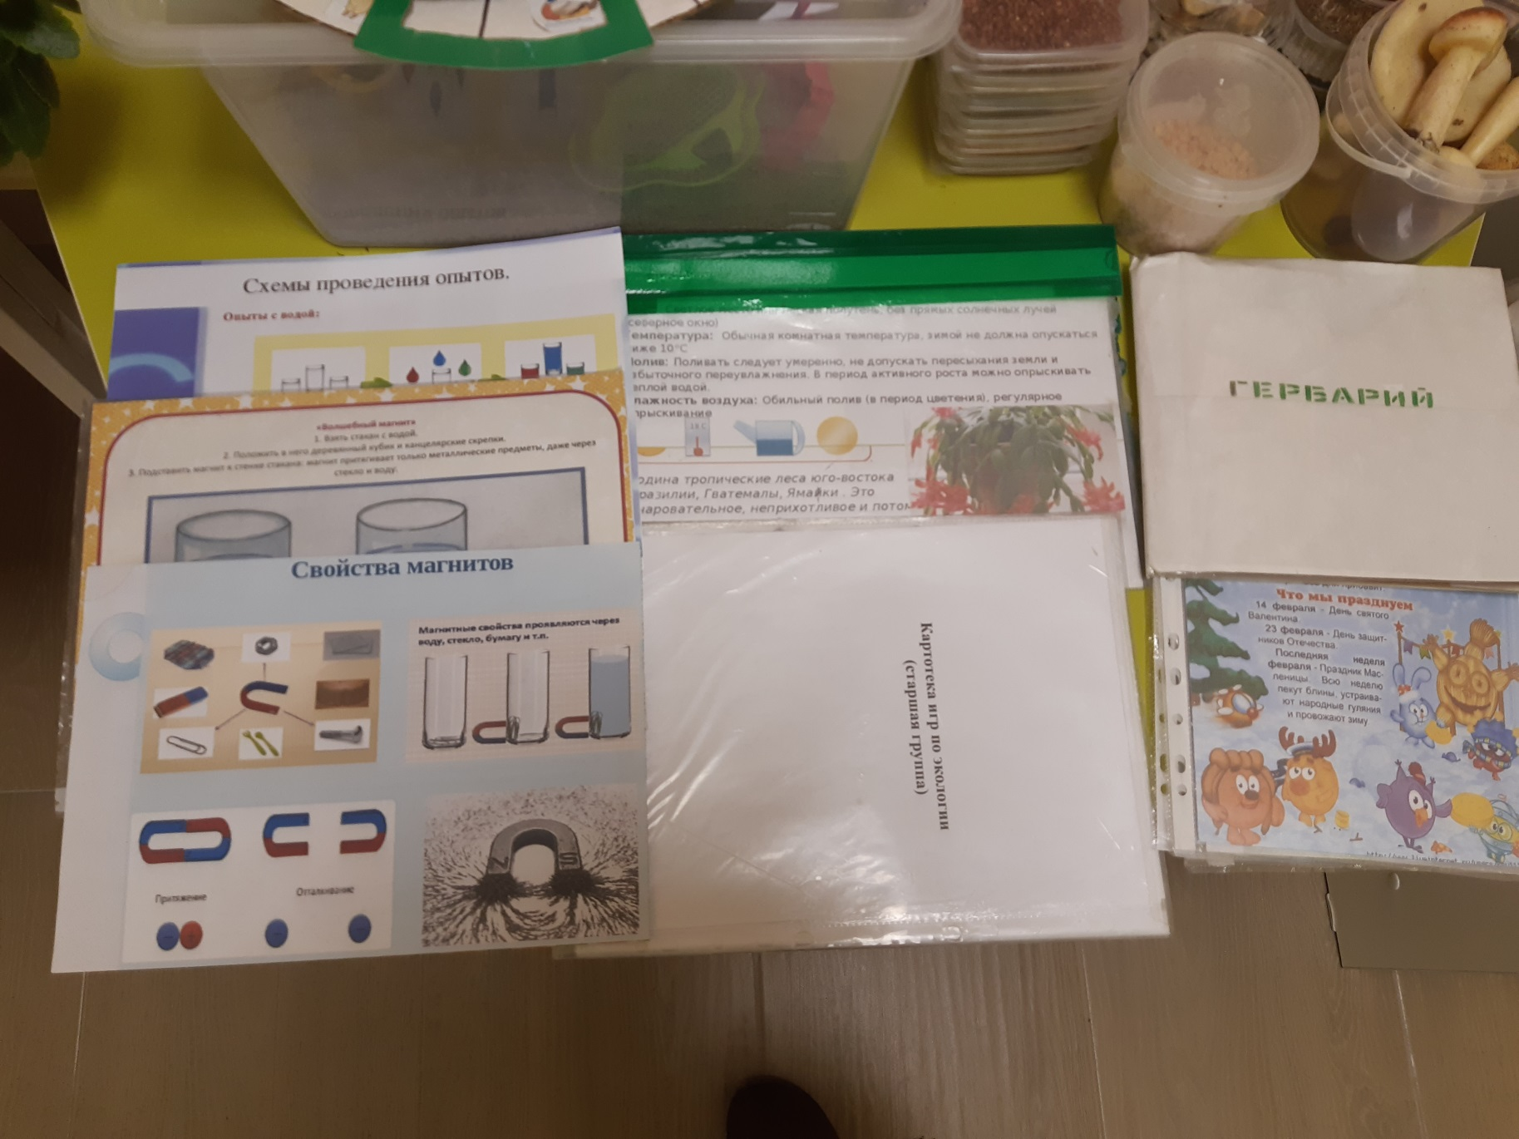
Подобрана серия опытов с неживой природой и создана картотека

Slide 14
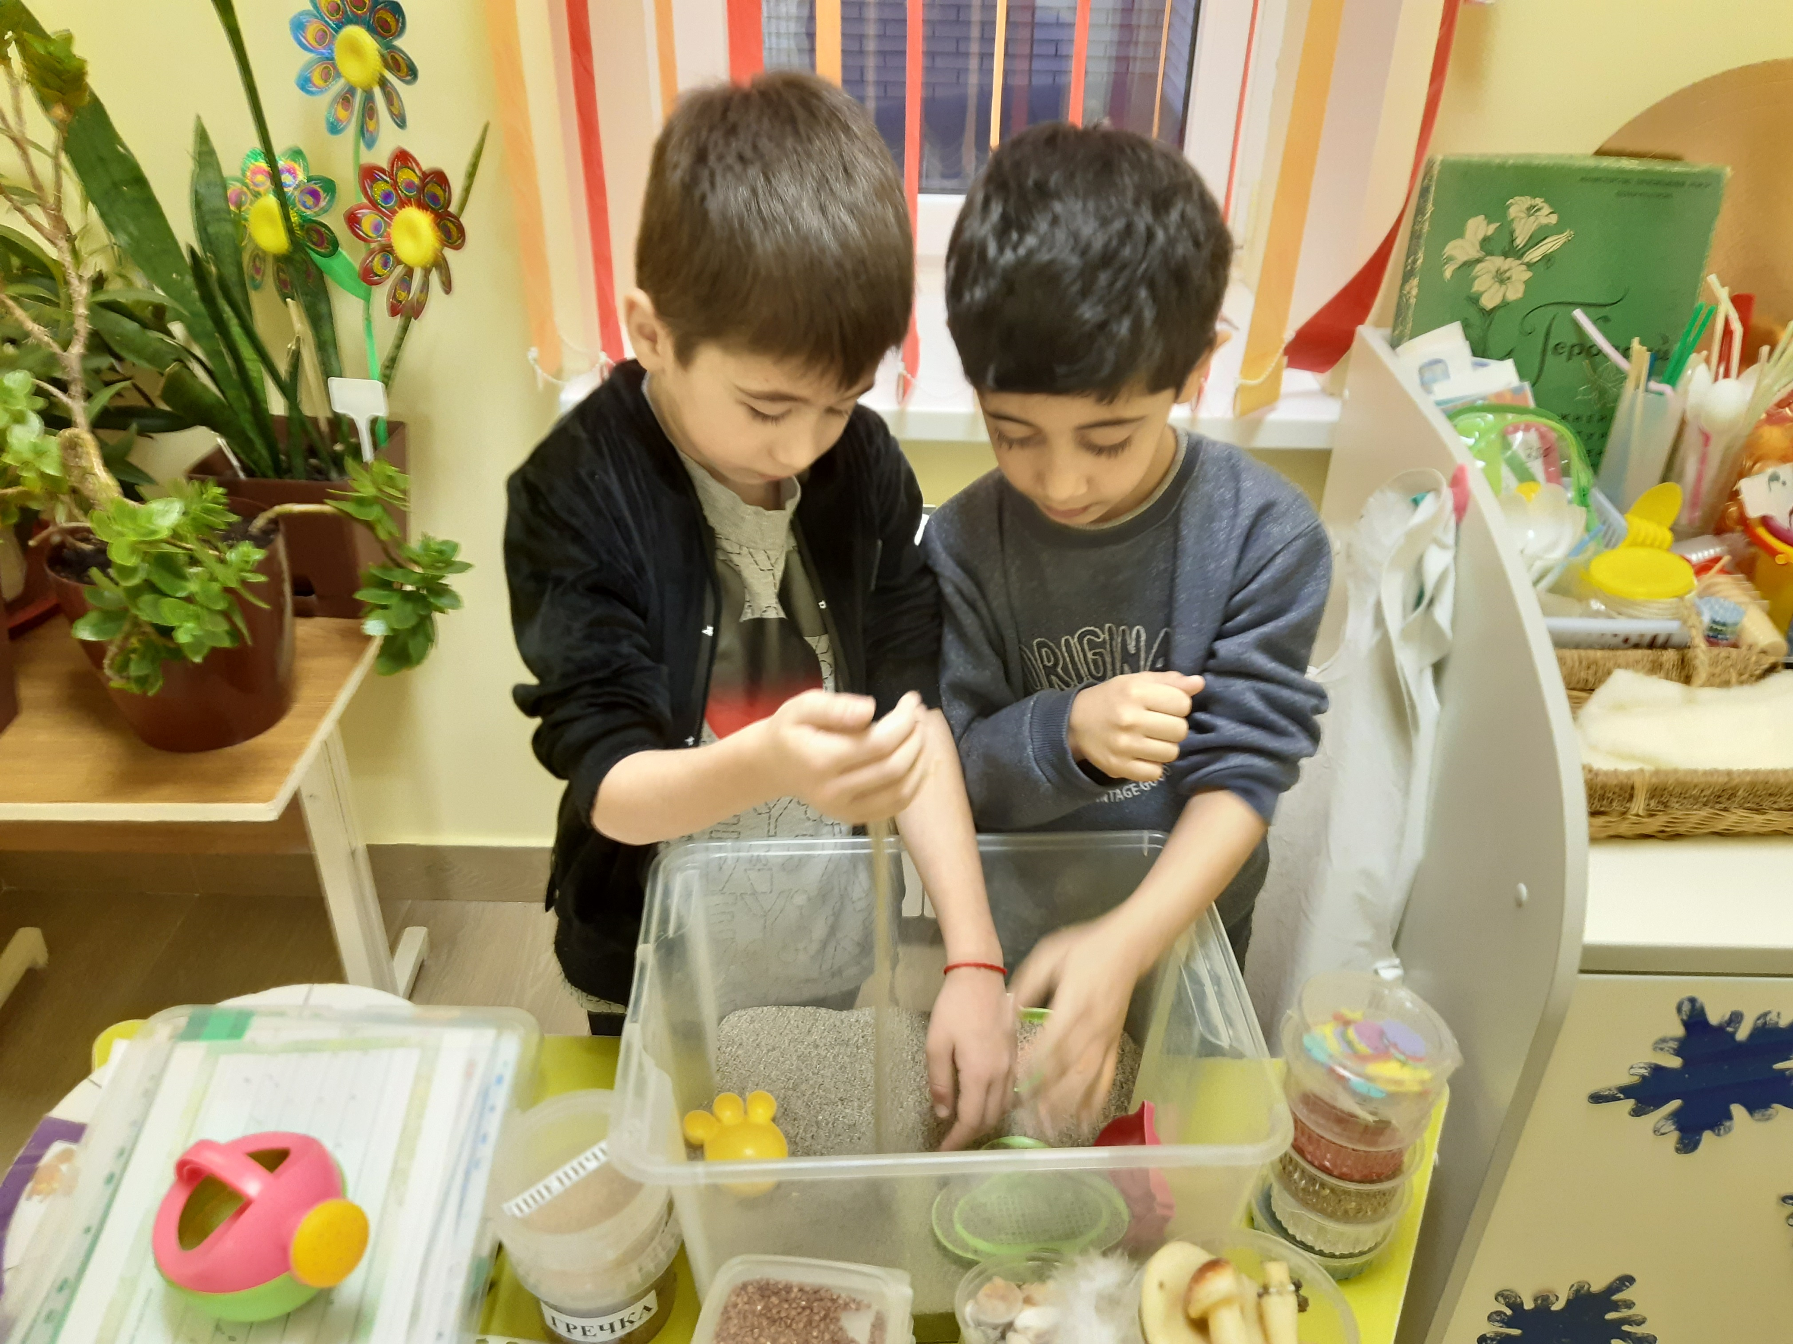
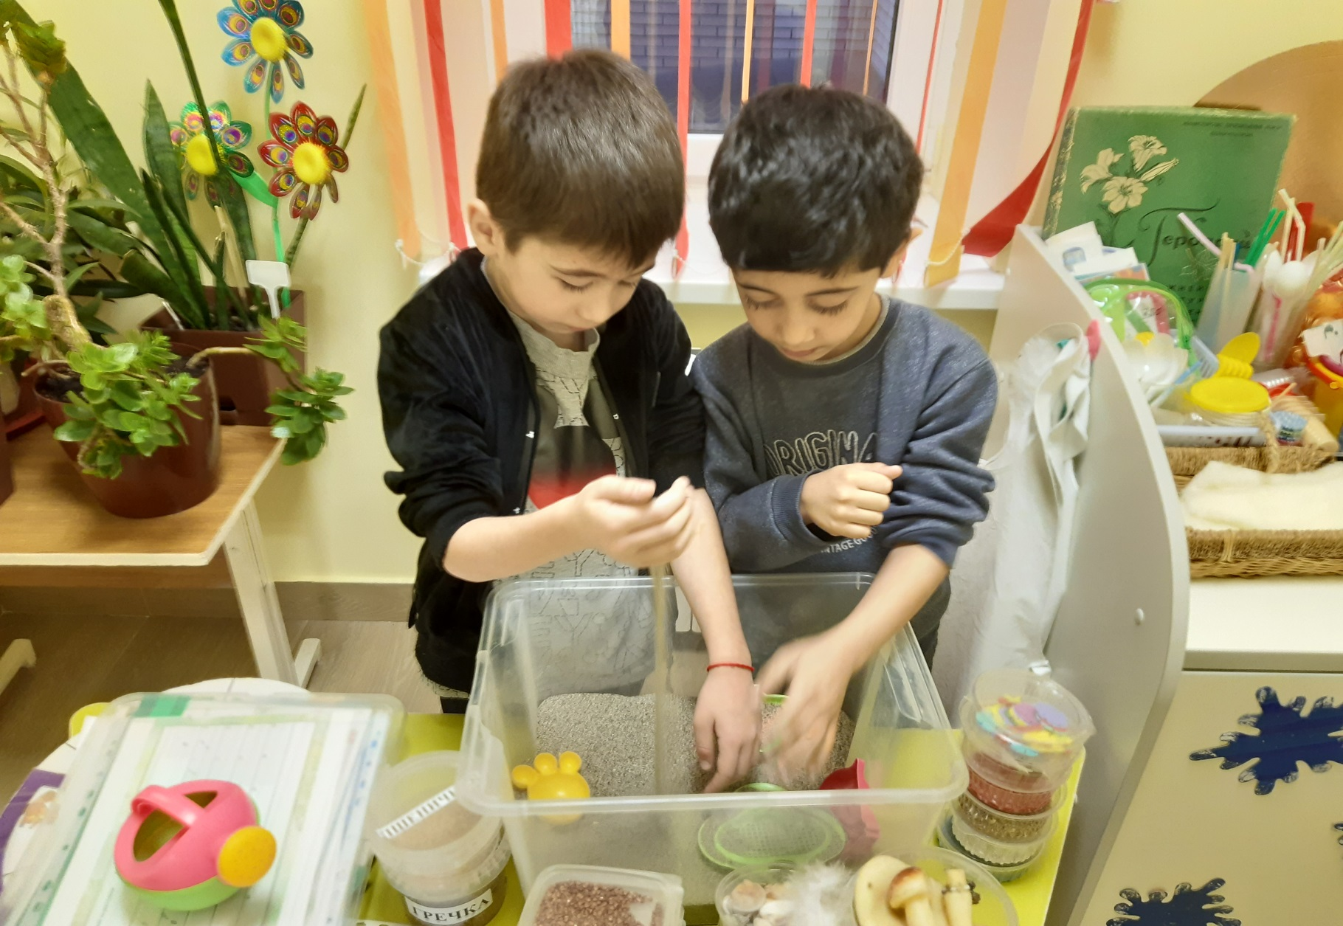
«Свойства песка»

Slide 15
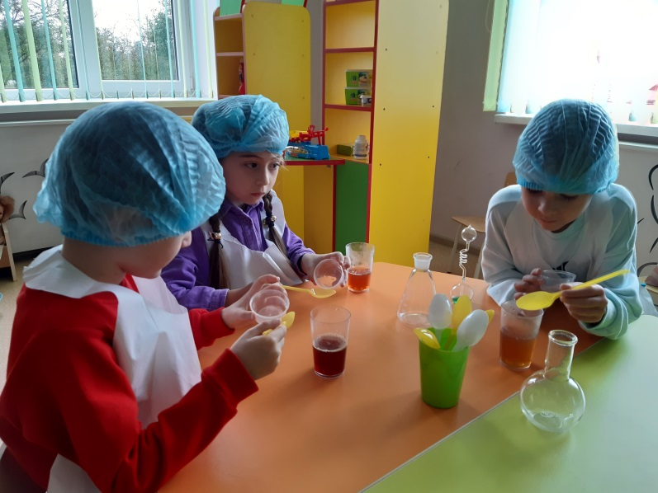
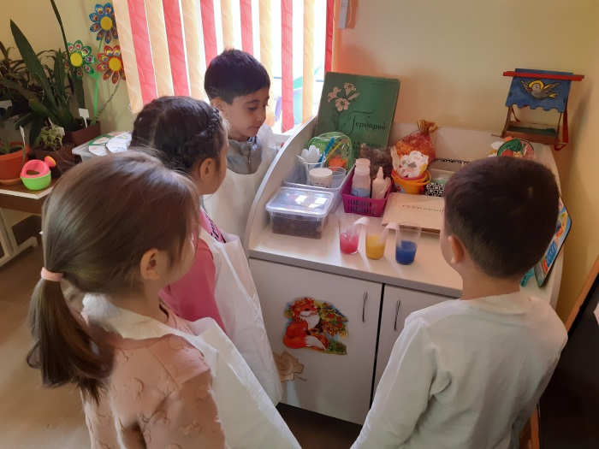
«Почему лимоном осветляет чай»
«Шагающая вода»

Slide 16
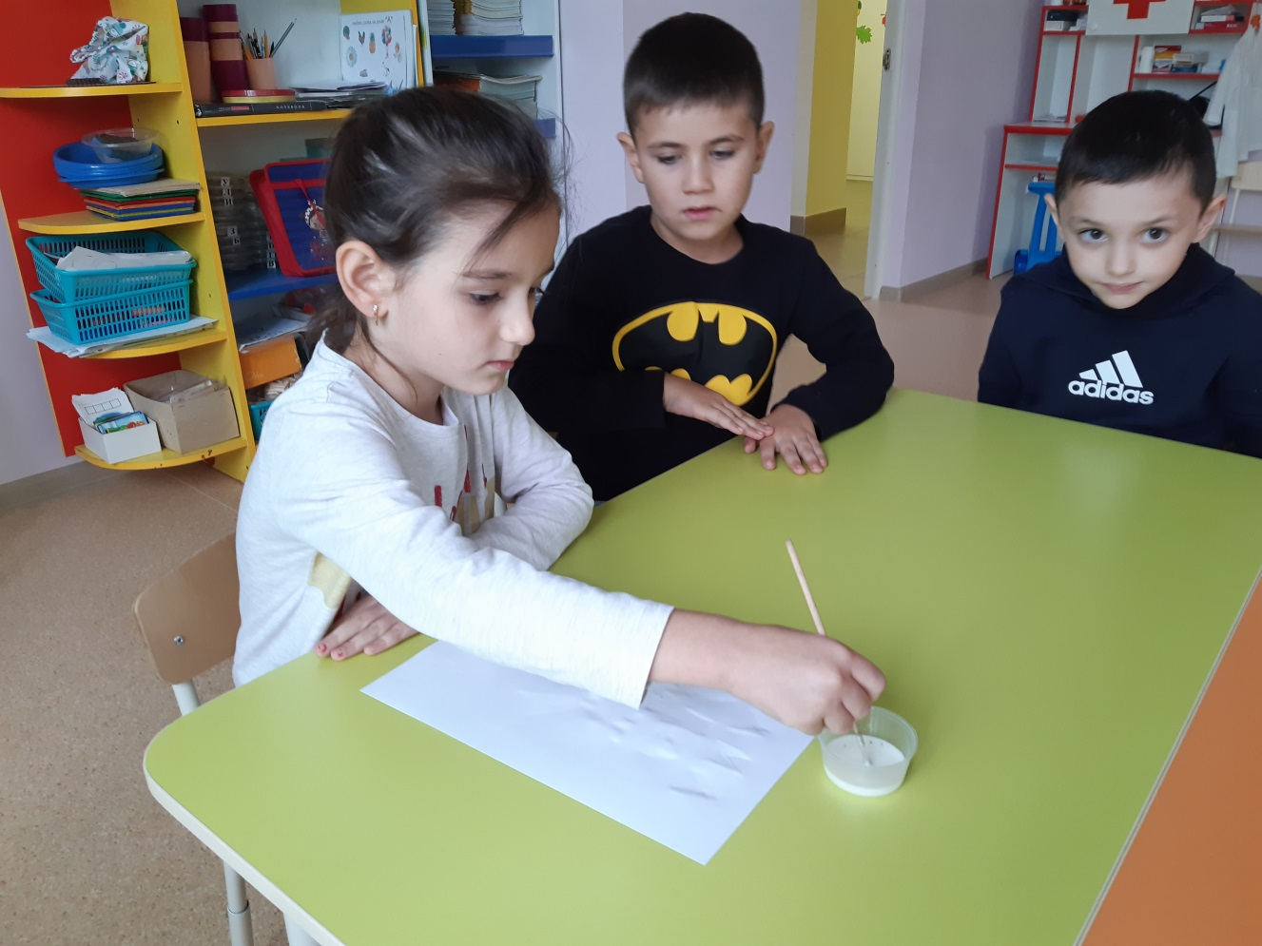

Slide 17
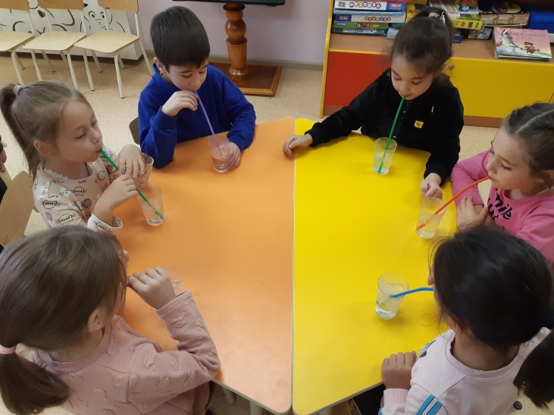
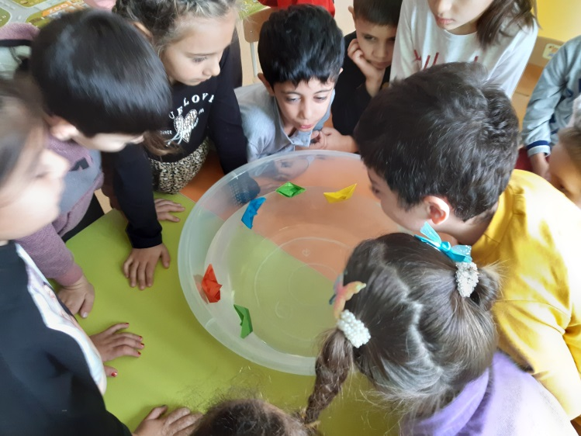
«Свойства воздуха»

Slide 18
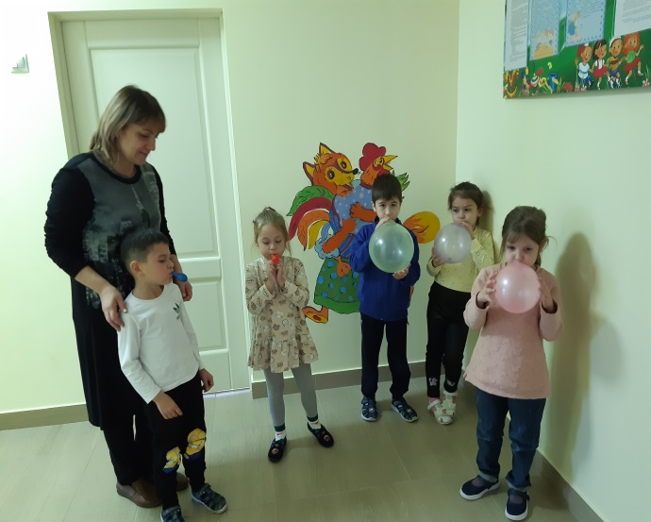
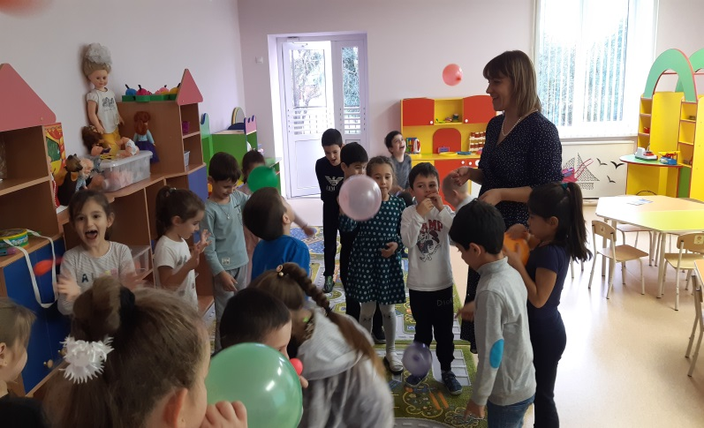
«Реактивный шарик»

Slide 19
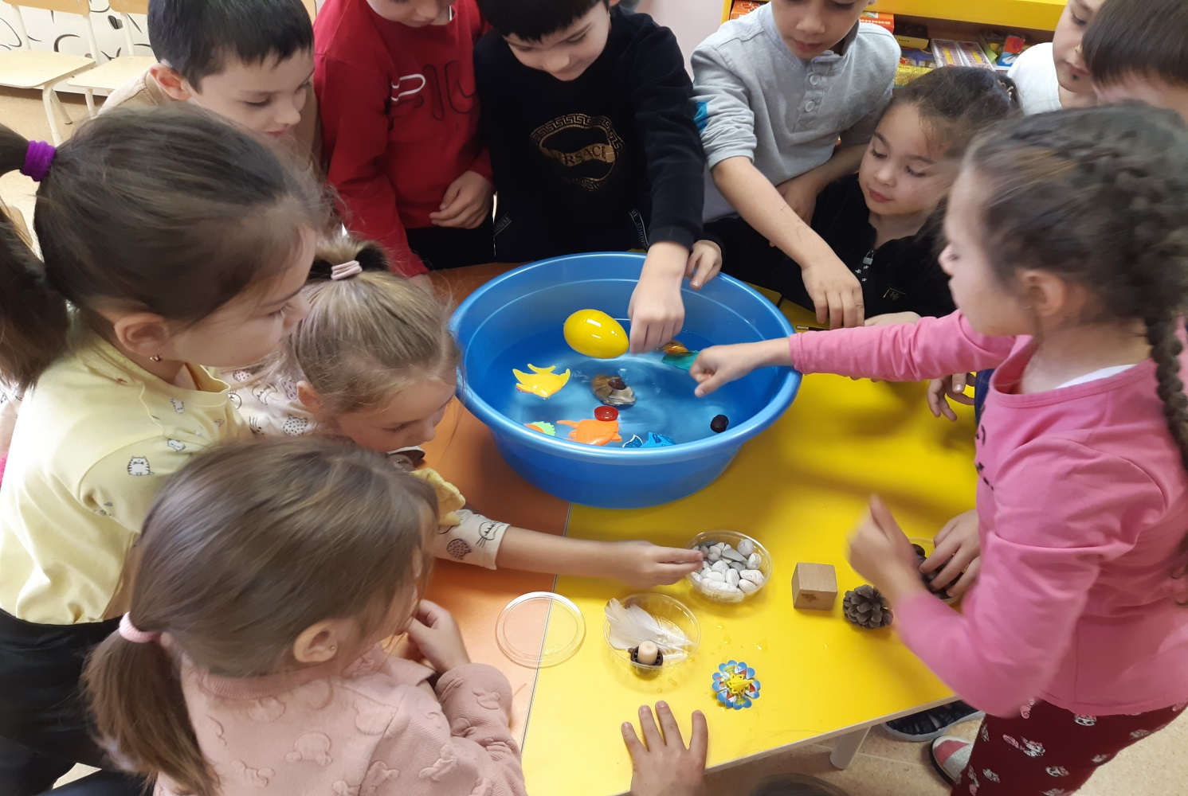

Slide 20
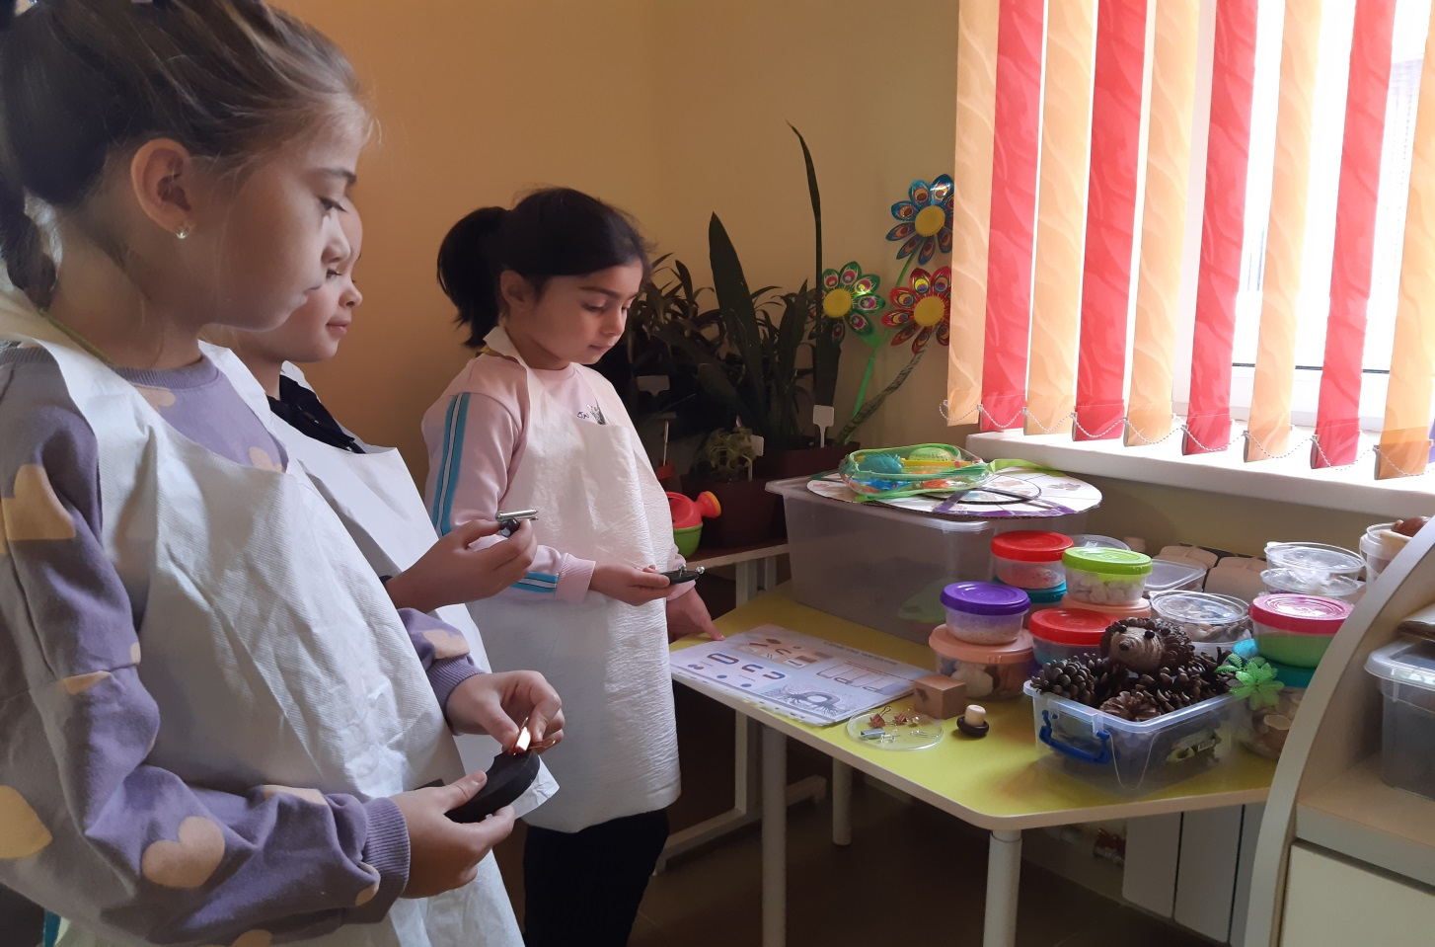

Slide 21
Во время проведения опытов дети высказывали свои предположения о том, что может случиться, если надуть шарик…, дети вступали в споры друг с другом, мнения у детей расходились, и только демонстрация опыта подтверждала правильность того или иного предположения

Slide 22
Целесообразнее всего опытническую деятельность организовывать с детьми старшего дошкольного возраста. К этому времени у дошкольников уже будет накоплен определенный информационный багаж, они научатся сопоставлять факты, информацию природоведческого содержания, что позволит им успешно разрешить поставленную в опыте проблему. Однако несомненно, что к опытнической деятельности детей необходимо готовить. Подготовка осуществляется на этапе младшего и среднего дошкольного возраста путем проведения различных исследовательских занятий с детьми.

Slide 23
Условия
детского экспериментирования
выбор темы и объекта исследования осуществляется с учетом интересов и жизненного опыта детей
ведение диалога с детьми.
поощрение выдвижения детьми гипотез
осуществлять по мере возможности проверку всех предположений. и формулировать выводы.
необходимо создание мотивации у детей к деятельности
использование проблемных ситуаций, поля пробности.

Slide 24
Поскольку источником познавательной активности является наличие проблемы, особое внимание надо уделить созданию проблемного поля. Например: «Нужно напоить чистой водой котенка, а вода грязная». В некоторых случаях предоставить детям поле пробности, например, что бы определить из какого материала можно сделать лодку, дети пробуют, какие материалы тонут, а какие нет. Важно, чтобы ребенку был понятен личностный смысл деятельности, что бы он мог ответить на вопрос «Зачем я это делаю». Наличие проблемы, создание интереса способствует созданию положительной мотивации у детей к деятельности.

